Slide 1
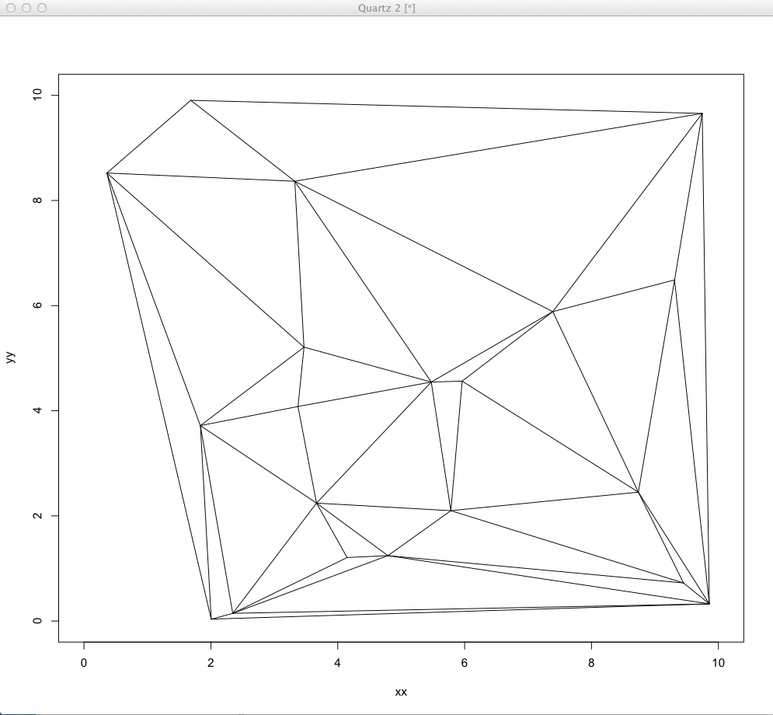
Notes:
N=20

Slide 2
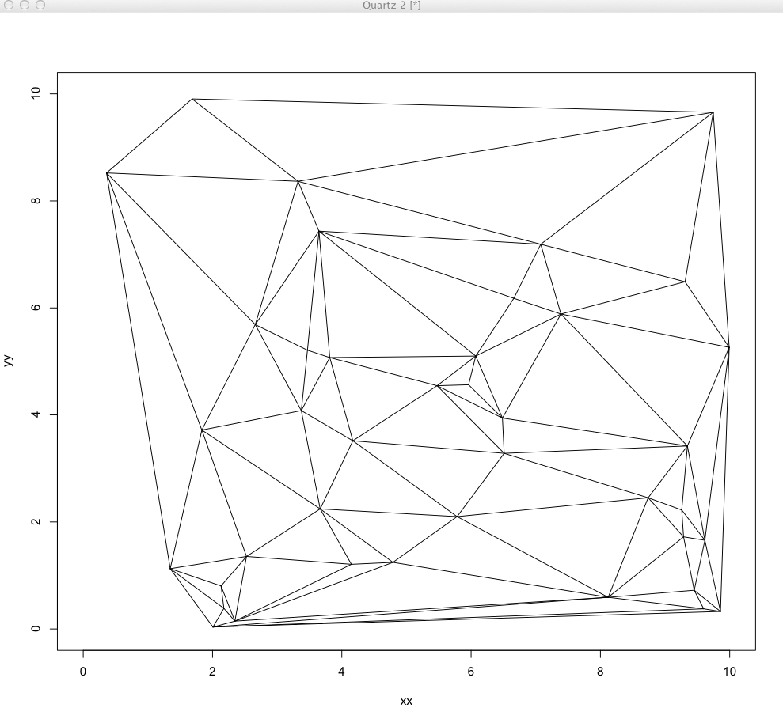
Notes:
N=40

Slide 3
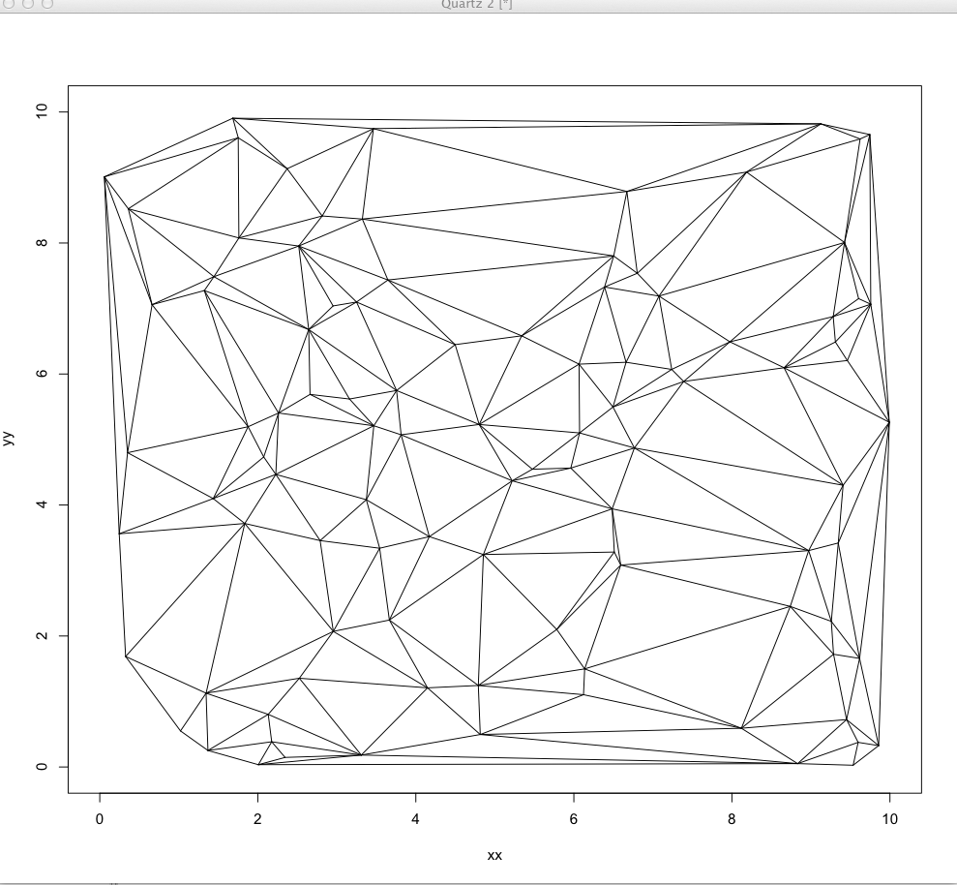
Notes:
N=100

Slide 4
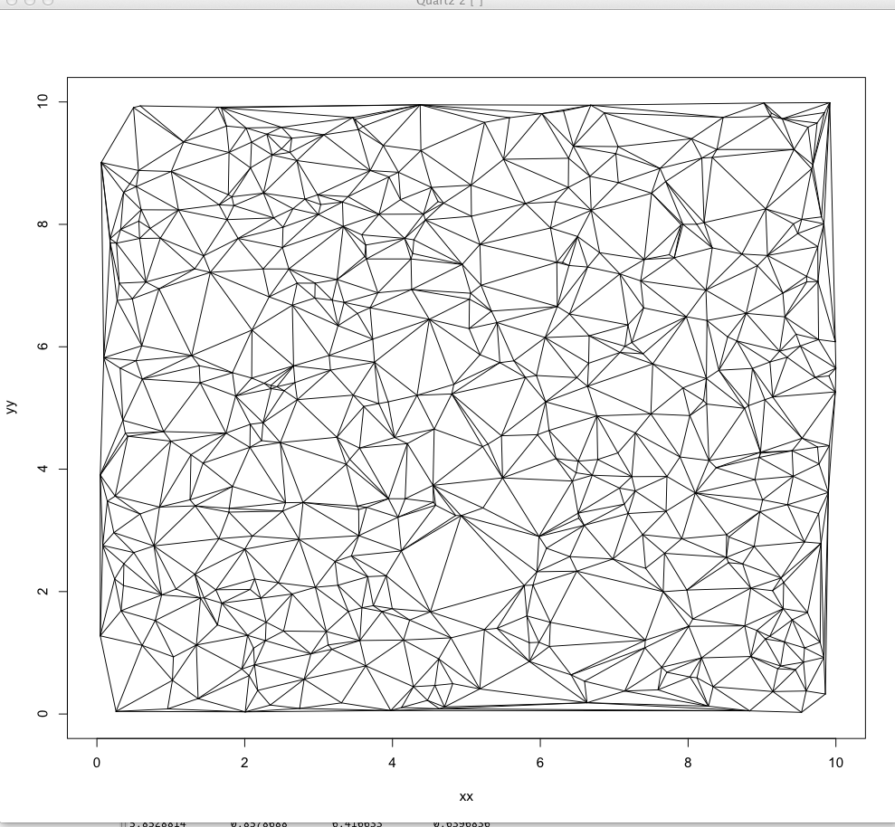
Notes:
N=500

Slide 5
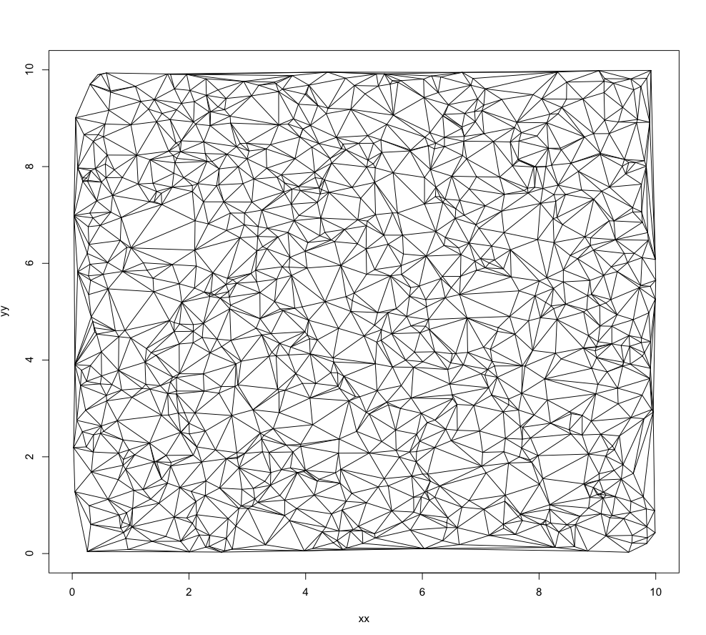
Notes:
N=1000

